Slide 1


Користење GraphQL Со ЦЕЛ ДА СЕ ПРИСТАПИ ДО БАЗА НА ПОДАТОЦИ
193181 Петар ПАрталоски
193113 Мартин Николов

Slide 2

Што претставува GraphQL?
GraphQL е јазик, користен од страна на различни APIs, прашален јазик, кој го користиме за да опишиме или побараме каков тип на податоци ние сакаме да добиеме.
GraphQL е направен од тимот на Facebook, поточно – од тимот кој бил фрустриран со долгите времиња потребни за да се извлечат податоци од базата на податоци, тој тим го развивал точно овој јазик, кој за прв пат се применува во социјалниот медиум – Facebook, во 2012-та година, а е направен јавен во 2015-та година.
Познат е поради тоа што станал Open-Source и нуди многу други можности кои обичните прашални јазици не нудат.

Slide 3
Што точно е намената на GraphQL?
Како што претходно напоменавме, причината поради која што се напишал овој јазик било брзината со која се читаат податоци од базата.
GraphQL го решава тоа така што нуди нешто што ретко се нуди од прашалните јазици – добивање на точно тоа што ни треба, и ништо повеќе.
За да го имплементираме GraphQL во некој од нашите проекти, ние треба да ја дефинираме шемата на податоци, со цел тој да знае што може да ни понуди, а што не, со цел да дефинираме работи што може да ги прави, и што не може, истовремено.
За да бараме податоци, ќе имаме прашалници кои ние ќе ги дефинираме според нашите потреби, познати како „queries“.

Slide 4
Каде точно би нашле примена на GraphQL
GraphQL се користел првобитно за Facebook, како и што напоменавме, па може да се претпостави дека најголема примена би нашол на страници кои имаат потреба од нови податоци на страници без да ги вчитуваме од ново – или социјални медиуми. Да ги бараме податоците кои точно ни требаат и истите да ги добиваме, и ништо повеќе и ништо помалку.
Но, тоа не е единствена примена на ова API, значи може да се искористи секаде каде сакаме да добиеме на перформанси, ако мислиме дека проблемот со перформансите е конекцијата до базата и постојаните читања на редици од база, што е пострашно – читањето на ЦЕЛИ редици од база.
Како што ќе видите во наредните слајдови, GraphQL најде голема примена и во нашата апликација.

Slide 5

Како изгледаат тие „queries“?
Пишуваме што точно сакаме, дали на пример сакаме од некој филм да добиеме наслов, актери, режисер, дискусии и што точно сакаме да добиеме од секој ентитет.
Во тие прашалници, ние можеме да бараме податоци, но и да додаваме податоци, додавањето податоци во GraphQL се нарекува – mutation.
Ја дефинираме шемата:
Или поточно, во примеров дефинираме тип.
type Movie{
title: String
rating: Float
director: Director
actors: [Actor]
}
Бараме податоци кои ни требаат:
Може да користиме и пребарување по вредност
{
movie(title:“Deadpool”)
{
title,
rating
}
}
Добиваме податоци кои задоволуваат услов:
{
“movie”: {
“title”:“Deadpool”
“rating”:“8.0”
}
}

Slide 6
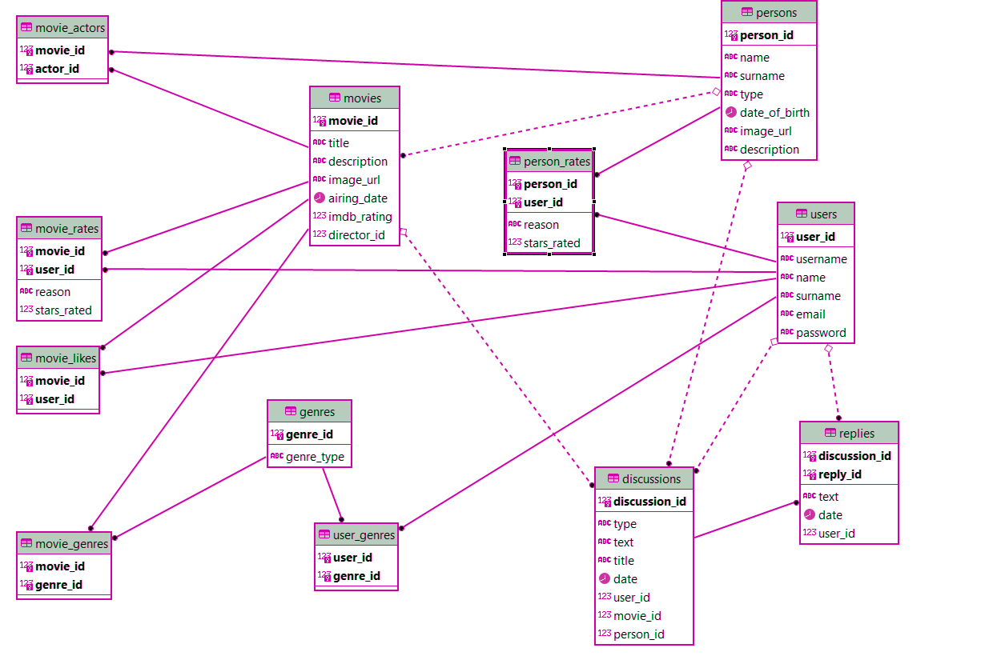
Како изгледа нашата шема?

Slide 7
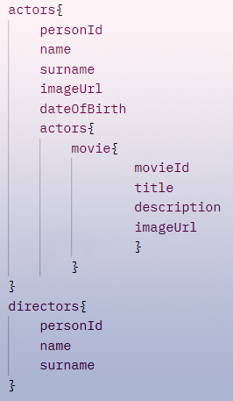
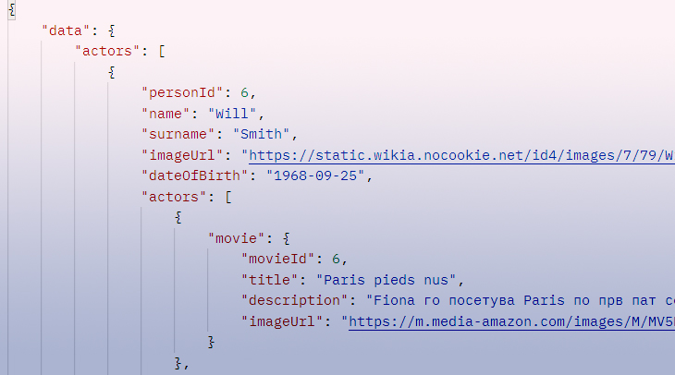
Пример на „query“ кое би го побарале:
Вака би изледало „query“ во кое би барале податоци за актерите и режисерите во базата
А вака би изгледал одговорот на „query“-то кое е на левата страна, со податоци за сите актери,.

Slide 8

Зошто ние одлучивме да го искористиме?
Како што видовте на претходниот слајд, базата на податоци која ние ја креиравме по предметот „Бази на Податоци“ воопшто не е едноставна, а времињата кои беа потребни за да ги добиеме податоците при секој клик на нашата веб страна беа страшно долги, што би било многу штетно за корисниците на веб сајтот, кои не би ни ја зеле во предвид страницата во состојбата во која се наоѓаше.
Поради тоа, увидовме дека проблемот лежи во барањето на податоци од страна на базата, која користеше PostgreSQL во позадина, јазик кој не е сличен на GraphQL и не нуди барање на податоците кои точно само тие ни требаат, па при секое „query“ се бараа сите поврзани редици во сите можни табели, на секоја редица од нашиот прашалник.
Кога увидовме прилика како оваа – да користиме алтернативен прашален јазик, во случајов GraphQL, ние воопшто не се двоумевме и уште веднаш одлучивме да ја имплементираме оваа технологија.

Slide 9
Која функционалост ја овозможивме ние со користење на GraphQL?
Ние на нашата страница овозможивме да може клиентот – корисникот да наведе, со селектирање на „checkbox“ да си одбере што точно сака.
Корисниците може да одберат што сакаат од филмот (Наслов, Рејтинг, Постер и сл.), може да одберат дали ги сакаат актерите на филмот и кои податоци од нив ги сакаат (Име, Презиме, Датум на Раѓање и сл.), може да одберат дали сакаат Дискусии, што сакаат од дискусиите, дали ги сакаат репликите на дискусиите, корисникот кој ги поставил репликите или дискусијата, да ги прикажат оцените на филмот и слично.
Барањето на податоци се прави во позадина, само се пристапува до Rest Controller одговорен за справување со GraphQL кверија и враќа податоци во тип на JSON формат, со кои се справуваме на „front-end“.

Slide 10
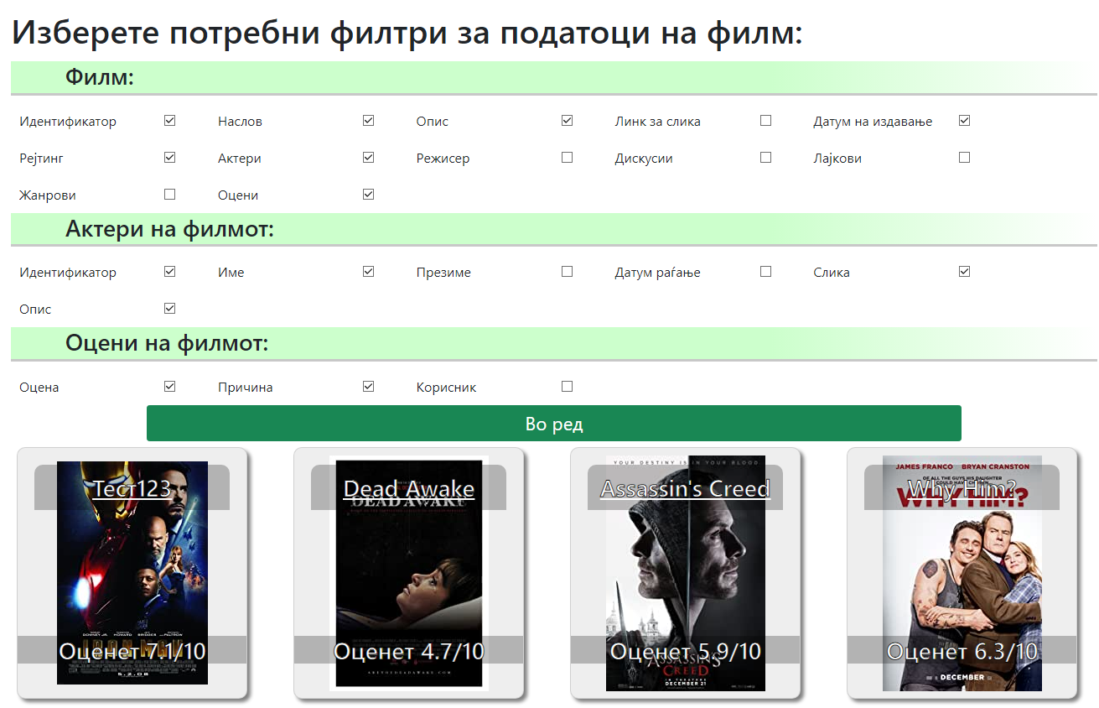
Која функционалост ја овозможивме ние со користење на GraphQL?
Како што можете да видите, за Филмот, имаме дадени податоци кои може да ги извлечеме,
Во конкретниот случај ќе влечеме Филмови, атрибутите – id, title, description, airingDate, rating, а исто ќе ги влечиме и податоците за оцените кои филмовите ги добиле, имено, од оцените ќе се влечат само – rating, reason.
Со клик на копчето „Во ред“, ќе се изврши повик кон контролерот во позадина, при што ќе ги добиеме елементите наместо картичките кои се видливи во моментот

Slide 11
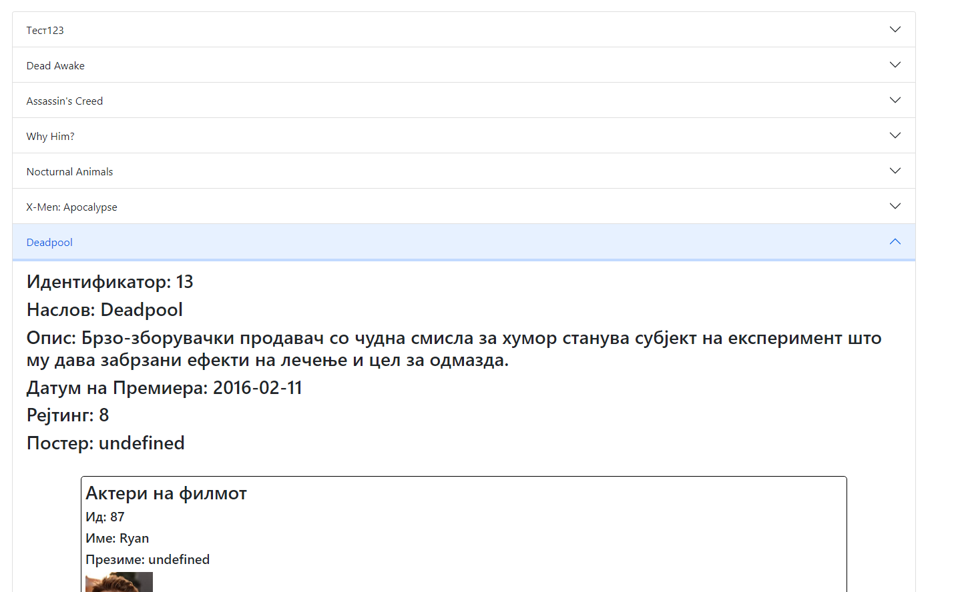
Која функционалост ја овозможивме ние со користење на GraphQL?
Тука ја гледаме промената која се случила само неколку секунди откако кликнавме на копчето „Во ред“, кое во моментот се наоѓа точно над листата, со сеуште можност да се испраќаат барања додека се премислиме, да земеме и презиме на актерите, пример.
Во приказот ние користиме „accordion“ од „Bootstrap 5“, со цел да го подобриме изгледот и приказот на податоците, а актерите се листаат во обичен HTML ul елемент

Slide 12

Дали ние видовме придобивки со GraphQL?
Уште при првото пуштање на старите форми кои ги имавме креирано, каде само го сменивме репозиториумскиот слој, веќе веднаш приметивме огромна разлика, позитивно бевме изненадени, при што отидовме и чекор понатаму и направивме да можеме да додаваме податоци (mutations) со користење на GraphQL.
Придобивките не беа нешто значајно, некогаш беше разликата околу 2 секунди, а некогаш не се ни примеќаше, но, тие 2 секунди нас во секојдневието не ни значат ништо, но – замислете дека вие сте корисник на овој наш форум, вие не би сакале толку време на поминувате чекајќи да се вчитаат страните.
Поради последната точка, да – ние видовме многу големи придобивки, кои би биле клучни за страница како нашата.

Slide 13
Прашања?

